Slide 1
Активные методы и приемы работы с учащимися 9, 11 классов при подготовке к ОГЭ и ЕГЭ по истории и обществознанию
Учитель Фомишина Н.Н.
МБОУ «Гвардейская-школа гимназия №2»

Slide 2
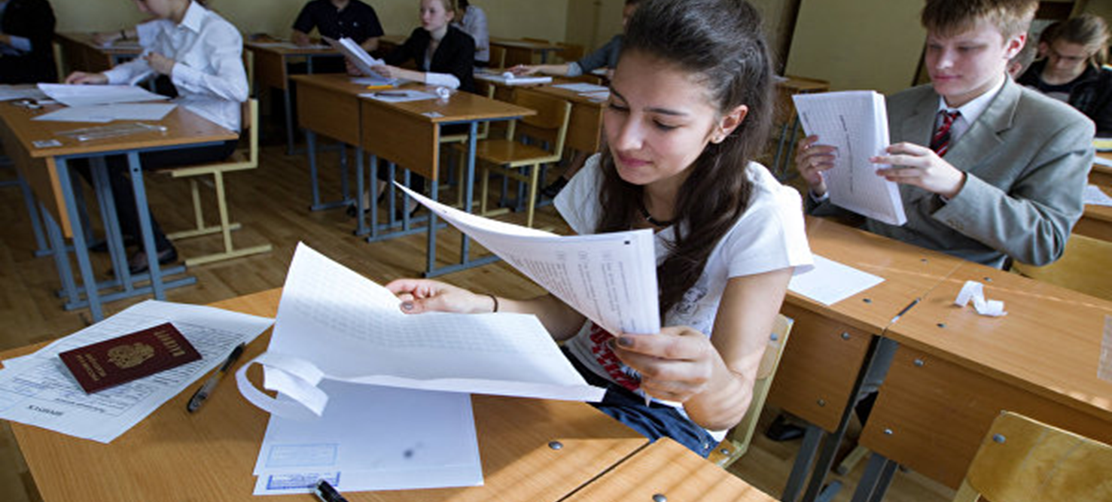
Человек достигнет результата, только делая что-то сам…
Александр Пятигорский, русский философ

Slide 3
Для того, чтобы подготовить обучающихся к экзамену, мы проделываем огромнейшую работу :
1. Работа с документами ОГЭ и ЕГЭ
2.Анализ сдачи ОГЭ, ЕГЭ за прошлые годы.
3. Оформление уголка ГИА:
4. Практическая работа (на уроках и на консультациях)
- изучить нормативные документы;
- проанализировать демо-версии;
- проработать правила для детей на экзамене;
- познакомить с правилами заполнения бланков;
- изучить систему оценивания работ;
- изучить кодификатор содержания экзаменационной работы для проведения ОГЭ и ЕГЭ;
- познакомить с рекомендациями по подготовке экзаменов;
- изучить перечень контрольно-измерительных материалов.
- подбор материалов по предметам за прошлые годы;
- анализ сдачи экзаменов учащихся школы, района, региона за прошлый год
- условия сдачи ОГЭ и ЕГЭ;
- анализ проверочных работ;
- методические рекомендации;
- подготовка к экзаменам;
- список литературы;
- словарь терминов;
- подбор материалов из образовательных сайтов интернета;
- памятки для учащихся;
- проведение консультаций;
- уделять на уроках время на повторение;
- применять различные виды деятельности( работа с текстами, таблицами, диаграммами и т.д.);
- применять различные формы контроля знаний (устно, письменно, эссе, тесты, анализ текстов и т.д.);
- самообразование по данной теме;
- постоянный контроль за подготовкой учащихся, особенно 9, 11 классах;
- проведение мониторингов по выявлению пробелов в подготовке;
- проведение пробных экзаменов.
5. Участие в олимпиадах разного уровня.
6. Участие в семинарах по подготовке учащихся к ОГЭ и ЕГЭ.

Slide 4
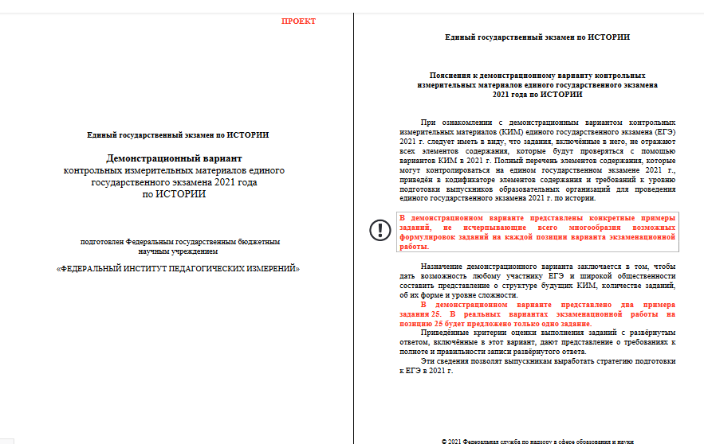

Slide 5
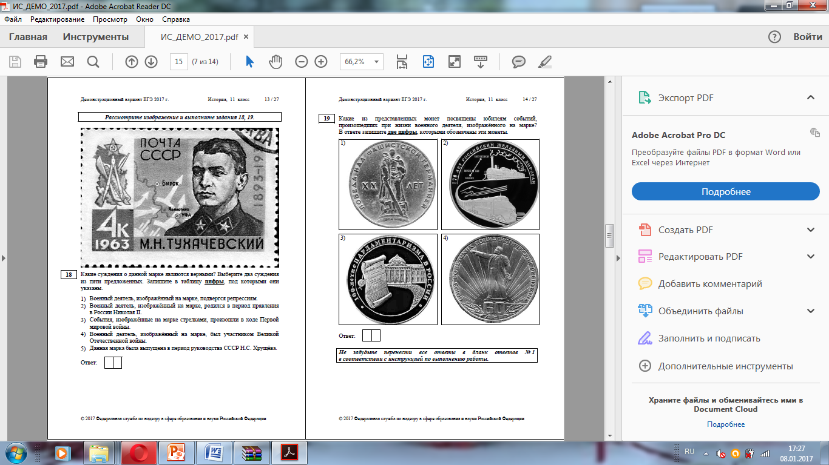

Slide 6
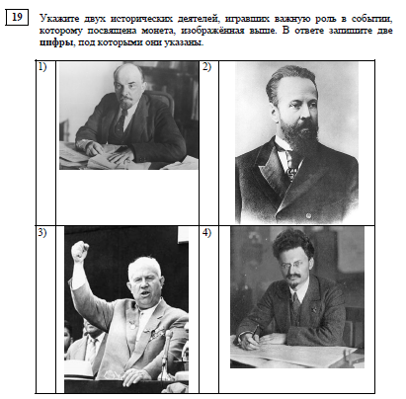

Slide 7
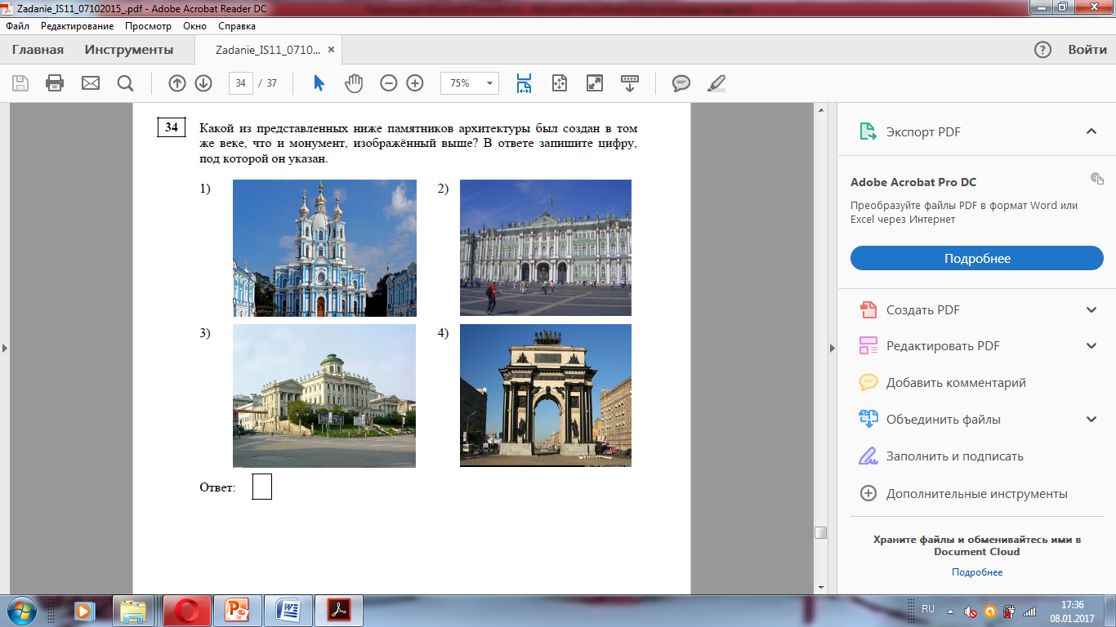

Slide 8
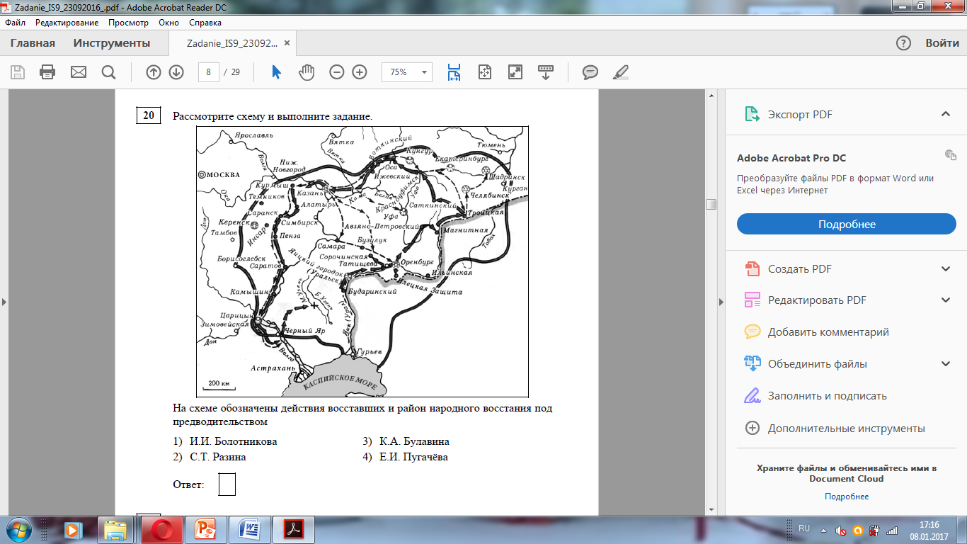

Slide 9
Памятка-рекомендация:
- Для того чтобы вспомнить и дать правильный ответ, нужно сосредоточиться и непременно успокоиться.
- Начинайте работу с вопроса, на который вы знаете ответ.
- Ищите смысловые и структурные связи.
- Используйте ассоциации.
- Начинайте восхождение от простых к более сложным заданиям.
- Каждое задание имеет свой ключ, обычно он «прячется» в его же формулировке. Внимательно читайте условия задания, выделяйте в нем ключевые слова, составляйте опорную схему ответа на экзаменационный вопрос.
- Старайтесь давать больше развернутых, но обоснованных ответов.
В совокупности ваши ответы позволяют представить работу целостной, логически выстроенной, содержательно полной.

Slide 10
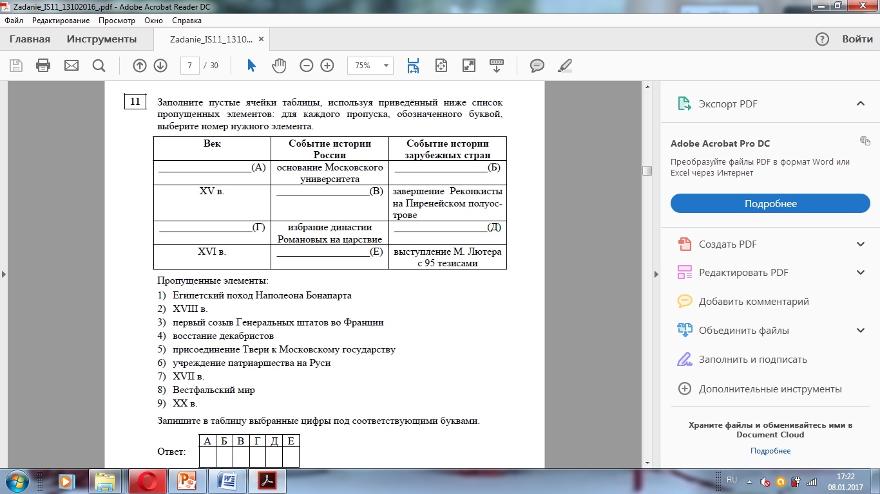

Slide 11
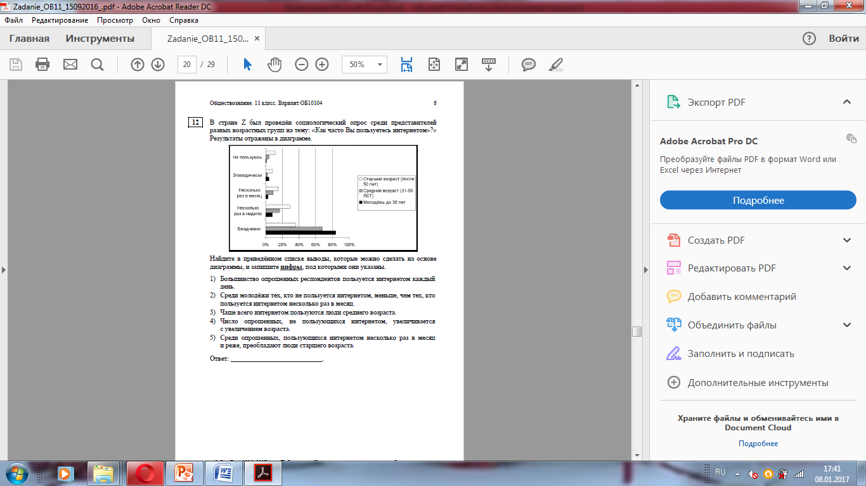

Slide 12
ОБСУЖДАЕМ
Использую в практике типовые задания ОГЭ и ЕГЭ на отработку и усвоение понятий, такие как, из перечня слов выбрать обобщающее слово; из перечня слов выбрать два лишних слова, выпадающих из общего ряда; соотношение понятий и их значений и т. д. Но использование исключительно только заданий, составленных на основе КИМ ЕГЭ по истории и обществознанию считаю не совсем верным. Так как эти задания созданы именно для измерения знаний и умений выпускников, но они не являются обучающими. Например, у меня часто вызывает проблему работа с аргументацией. Для формирования данного умения необходимо проведение дискуссий, дебатов, обсуждений мнений историков и т.п. Во время таких уроков ученик окажется в ситуации, когда ему необходимо будет приводить аргументы в реальной, живой дискуссии, а это будет активизировать процесс мышления. И стимулом в данном случае будет коллективное действие, оценка одноклассников.

Slide 13
Логика работы с понятиями
1. При введении нового понятия, учащимся предлагается высказать свои ассоциации относительно изучаемого термина. Фронтальное обсуждение их предложенных слов – ассоциаций.
2. При изучении нового понятия, мы обращаемся к этимологии слова (его первоначальному значению), далее я даю учащимся несколько трактовок одного и того же термина, как правило 2-3 определения для более широкого представления (10-11 класс), в 8-9 достаточного одного определения.
3. Из общего определения или определений выделяем существенный признак или признаки. Если изучаем тему, содержащую несколько терминов, то рассматриваем в сравнении, например, тема форма правления, рассматриваем монархию и республику, даем определение каждой, выделяем существенный признак.
4.Если обществоведческое понятие предполагает виды, подвиды, классификации, то мы составляем схемы.

Slide 14
Во вступлении кратко формулируется тема, сообщается план и задачи, характеризуется теоретическая и практическая значимость темы.
В основной части раскрывается содержание темы, обосновываются ключевые идеи и положения, формируется вывод.
3. В заключительной части подводится итог, кратко повторяются и обобщаются основные положения, формулируются общие выводы.
Для формирования понятийного аппарата, я использую лекционно- зачетную систему.
Лекция (от латинского lectio - чтение) – устное систематическое и последовательное изложение материала по какой – либо теме. Лекция как организационная форма – это особая конструкция учебного процесса. На протяжении учебного занятия, учитель сообщает новый учебный материал. Благодаря тому, что материал излагается в логически выдержанной форме, лекция является наиболее экономичным способом передачи учебной информации. Лекция складывается из трех элементов.

Slide 15
Какие из перечисленных понятий используются в первую очередь для обозначения ФОРМЫ ПРАВЛЕНИЯ
Тоталитарное государство; федерация; республика; унитарное государство; монархия
Выпишите соответствующие понятия и раскройте смысл любого одного из них.

Slide 16
Работа с понятиями:
- Обращение к этимологии слова (например, монархия в переводе с греческого mono – один, archia - власть).
- Выстраивание ассоциаций (например, с понятием монархия ассоциируется король, наследование, неограниченная власть, произвол и т.д.).
- Выделение существенного признака понятия (существенный признак монархии: единоличный правитель, власть по наследству).
- Сравнение с другими понятиями (например, сравним монархию с республикой).
- Выстраивание логических взаимосвязей (например, построение предложений, содержащих информацию о монархии (задание ЕГЭ по обществознанию).

Slide 17
Тематическая – изложение материала по конкретной теме.
Информационная – используется объяснительно – иллюстративный метод изложения (теоретический материал сопровождается схемами, таблицами, заметками и т.д.)
Обзорная – содержит обобщенную информацию об определенных вопросах. Эти лекции проводятся для обобщения, систематизации знаний по разделам курса обществознания: «Человек и общество», «Экономика», «Политика», «Социальная сфера», «Право».
После того, как теоретический материал учащимся выдан, я раздаю перечень вопросов по данной теме, которые выносятся на зачет. Зачет – это одна из форм контроля.
Существует несколько видов лекций, я перечислю те, которые использую в практике

Slide 18
В своей практике, я использую разные виды зачетов:
- письменный – когда учащимся необходимо письменно ответить на вопросы, либо заполнить таблицу, изобразить схему и т.д.
- устный – индивидуальная беседа по заданным вопросам.
- комбинированный (устно - практический) – учащиеся сначала сдают индивидуально теорию, затем решают тест по данной теме.
- домашняя зачетная работа (дан определенный перечень заданий в соответствии с темой и кодификатором ОГЭ или ЕГЭ).

Slide 19
